Slide 1
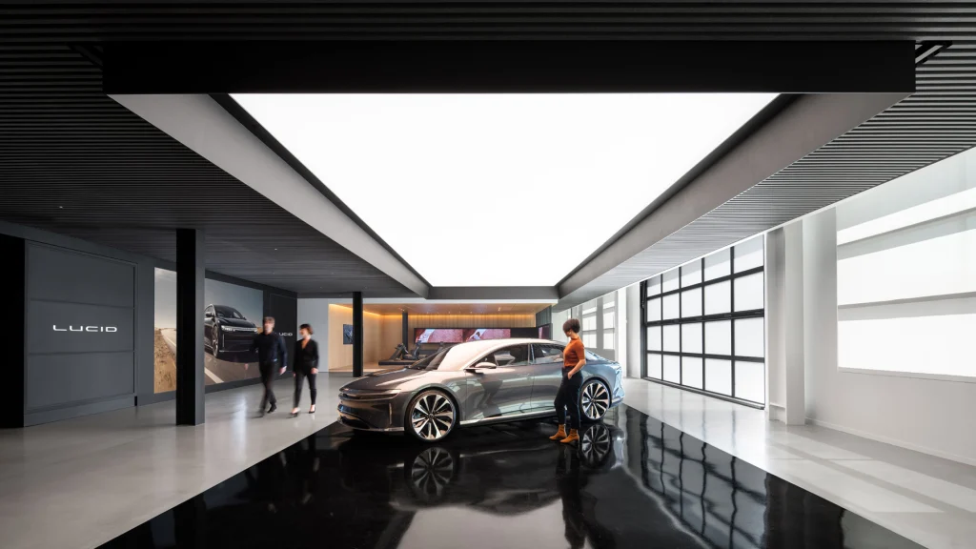
CLASE PRÁCTICA 120 MIN
Marketing Digital
para Concesionarios
De leads a ventas sin humo
Meta Ads
TikTok
WhatsApp
IA

Slide 2
OBJETIVO CLARO
Salir Haciendo
Al finalizar esta clase, el equipo podrá:
01
Generar Leads Diarios
02
Responder y Calificar
Por Meta y TikTok con contenido que convierte
Por WhatsApp sin perder tiempo con scripts probados
Campañas configuradas y funcionando
Respuesta en menos de 5 minutos
03
Agendar y Convertir
04
Usar IA en el Día a Día
Citas que se transforman en ventas reales
Para producir más contenido y contestar mejor
Pipeline claro de seguimiento
Prompts listos para implementar
Sin teoría innecesaria. Solo lo que funciona hoy.

Slide 3
MINUTO 0-10
Mapa del Negocio
Lo que realmente vende una playa de autos
La Verdad del Negocio
¿Por Qué Esto Importa?
No vendés un auto. Vendés un paquete de valor:
El cliente no llega buscando un auto. Llega buscando una solución.
Confianza
Financiación
Que el auto está bien
Cuota que le cierra
Lead malo: "Quiero ver autos"
Entrega
Toma de Usado
Lead bueno: "Busco SUV, cuota 300, entrega 5000, vengo mañana"
Cuánto necesita hoy
Solución completa
Definimos Lead Bueno
Auto o rango claro: Sabe qué busca o en qué rango
Entrega o cuota objetivo: Tiene definido su presupuesto
Plazo: Quiere definir en cuántos meses
Cuándo puede venir: Tiene intención de visita
Enfoque Correcto
Tu contenido y tus anuncios deben hablar de soluciones, no de características del auto.

Slide 4
MÉTRICAS QUE IMPORTAN
KPIs Que Vamos a Mirar Desde Hoy
Si no medís esto, no sabés si la publi funciona
Costo por Lead
Meta
Funnel de Conversión
¿Cuánto pagás por cada contacto?
< $15-25
Incluye mensajes WhatsApp + formularios completados
100 Leads
$2,000 inversión
% Lead a Cita
Meta
25 Citas
25% conversión
¿Cuántos agendan visita?
20-30%
Mide calidad de leads + velocidad de respuesta
17 Visitas
68% asistencia
% Cita a Visita Real
Meta
3 Ventas
18% cierre
¿Cuántos realmente vienen?
60-70%
Mide confirmación efectiva + recordatorios
CPA: $667 por venta
% Visita a Venta
Meta
Regla de Oro
¿Cuántos compran?
15-25%
Mide proceso de venta + calidad de stock
Si solo mirás "cuántos leads llegan", estás volando ciego. Mirá el funnel completo.

Slide 5
MINUTO 10-45
Contenido Que Funciona en 2026
Tendencias fuertes y pilares de contenido para autos
Tendencias 2026
5 Pilares de Contenido
Más Autenticidad
1
Walkaround Rápido
Menos "publicidad perfecta", más contenido nativo y real
20-35 segundos mostrando el auto en movimiento
Discovery y Curiosidad
2
Prueba Social
Motor del alcance orgánico (alineado con TikTok Next 2026)
Entregas reales, clientes satisfechos, testimonios
3
Educación
Video Vertical Dominante
Cuotas, papeles, "cómo revisar un usado"
9:16 es el estándar, 20-35 segundos ideal
4
Oportunidad Real
¿Qué Cambió?
Última unidad, bonificación, entrega inmediata
Las plataformas priorizan contenido que genera engagement genuino, no solo impresiones. El algoritmo detecta cuándo la gente realmente consume vs. pasa de largo.
5
Confianza
Taller, garantía, revisiones, respaldo
Mezclá estos 5 pilares durante la semana. No publiques solo ofertas.

Slide 6
PRODUCCIÓN DE CONTENIDO
Fórmula de Video Vertical Que Rinde
Estructura probada de 20-35 segundos
Timeline del Video Perfecto
Hooks Listos para Copiar
0-2s
Hook Visual Fuerte
"¿Con cuánto de entrega te lo llevás hoy?"
Primer plano impactante, movimiento, color. Detené el scroll.
"¿Cuánto pagás por mes por este modelo?"
3-12s
Prueba Real del Auto
"3 cosas que revisamos antes de vender un usado"
3 detalles específicos: interior, tablero, km, estado. Mostrá, no contés.
"Este detalle te dice si está cuidado"
13-25s
Oferta Simple
"Lo bueno y lo malo de este modelo en 20s"
Cuota desde X o entrega desde Y. Un solo número claro.
"Si tu cuota es X, mirá esto"
26-35s
Cierre con CTA
"Escribime cuota y entrega y te paso opciones" + gesto al botón.
"Comparativa rápida vs otro modelo"
"Qué documentos necesitás y por qué"
9:16 Vertical
20-35s
Subtítulos
Práctica en Clase
Formato obligatorio
Duración ideal
Siempre incluídos
Cada vendedor escribe 1 guion real de un auto del lote y lo grabamos en vertical, 1 toma continua.

Slide 7
MINUTO 45-85
Publicidad Paga 2026: Meta + TikTok
Automatización con IA + seteo práctico
Meta Ads
TikTok Ads
Campañas Que Más Sirven
3 Caminos Que Más Rinden
Click a WhatsApp: Para leads calientes
1
Smart+
Lead Ads + Instant Form: Volumen con menos fricción
Performance con automatización completa
2
Spark Ads
Estructura Recomendada
Impulsar orgánico que ya funciona
3
Lead Gen
1
Campaña Mensajes WhatsApp
Instant form dentro de TikTok
•
2 conjuntos: amplio ciudad + retarget
•
3-5 videos por conjunto
Estructura Smart+
2
Campaña Lead Form
• Objetivo: Leads o mensajes
•
1 conjunto amplio, 2 formatos de formulario
• 6-10 videos cortos
• Audience amplio (dejá que la IA encuentre)
Automatizaciones Clave
• Optimizar a lead o conversación
✓ Advantage+ Creative
✓ Advantage+ Placements
Smart+ sirve para equipos chicos: menos tiempo de seteo, más foco en creatividades.
✓ Advantage+ Catalog Ads
✓ Conversions API
Regla 2026: Dejá que el algoritmo encuentre audiencias. Vos ganás por creatividades + oferta + velocidad de atención.

Slide 8
MINUTO 85-110
Ventas Presencial y Por Mensajes
Acá es donde se gana o se pierde
Regla de Oro
Mini Pipeline
< 5 min
Nuevo
Tiempo máximo para responder
Calificado
Si tardás 1 hora, el lead ya habló con otro.
Cita Agendada
Confirmado
Script WhatsApp: 3 Mensajes
Vino
1
Respuesta Inmediata
"Hola, soy [Nombre] de WhatsApp de [Concesionario]. Para pasarte opciones exactas, decime 3 cosas: cuota objetivo, entrega disponible, y cuándo podés venir hoy o mañana."
Oferta → Cerrado
Respuestas a Objeciones
2
Calificación
"Perfecto, con eso te paso 2 opciones. ¿Preferís A o B? ¿Te agendo hoy a las 18 o mañana a las 19?"
"Está caro"
Comparo con 2 del mercado + muestro estado/garantía + llevo a cuota real
Confirmación
"No tengo entrega"
3
Alternativa con menor entrega + escalonado + opción más económica
"Listo, te espero [hora]. Ubicación: [link]. Traé cédula y si tenés recibo o constancia para evaluar financiación."
"Lo pienso"
"Perfecto, te mando 2 opciones y cerramos turno mañana"

Slide 9
MINUTO 110-120
IA Aplicada al Día a Día
Sin complicarse: 3 usos que más impacto tienen
Producción Rápida
Guiones y Hooks
Variaciones de Anuncios
Respuestas y Seguimiento
Subtítulos Automáticos
Por modelo y público específico
Para testear rápido qué funciona
Sin sonar robot, personalizado
CapCut genera subtítulos automáticos con 95% de precisión
Recortes para Volumen
Prompts Listos para Copiar
Un video de 30s → 3 videos de 10s con diferentes hooks
Hooks para modelo específico:
Música y Efectos
"Dame 15 hooks para vender un [modelo] con foco en cuota y confianza en [país]"
Biblioteca gratuita de tendencias actuales
Guiones estilo behind-the-scenes:
"Escribime 5 guiones de 25s estilo BTS para un lote de autos usados"
Materiales para la Clase
Copies para WhatsApp:
Lista de 10 autos con precio, entrega, cuota estimada
"Generame 10 copies ultra cortos para click a WhatsApp con CTA a cuota y entrega"
5 fotos o videos reales del lote
Respuestas a objeciones:
Condiciones claras de financiación y toma de usado
"Armame respuestas para objeciones: caro, entrega, aprobación, lo pienso"
3 testimonios o entregas reales
Seguimiento de 7 días:
"Armame seguimiento de 7 días para agendar visita sin insistir pesado"
La IA no reemplaza al vendedor. Lo hace 10x más eficiente.

Slide 10
DESPUÉS DE LA CLASE
Plan de Implementación: 7 Días
Acción inmediata, resultados medibles
1
2
3
4
5
6
7
Día 1
Día 2
Día 3
Día 4
Día 5
Día 6
Día 7
Grabar
Subir
Lanzar
Retarget
Ajustar
Duplicar
Revisar
10 videos siguiendo la fórmula
5 videos orgánicos a redes
Campañas mensajes y lead form
Instalar audiencias de retargeting
Revisar métricas y optimizar
Los 2 mejores anuncios
Pipeline: leads → cita → venta
Inversión sugerida
Meta de leads
Meta de citas
$300-500
20-40
5-12
primeros 7 días
en la primera semana
agendadas

Slide 11
CHECKLIST DE ÉXITO
¿Va a Funcionar?
Verificá estos 6 puntos antes de arrancar
5 Videos Nuevos por Semana
Consistencia es clave. Mejor 5 videos semanales que 20 un día y nada el resto del mes.
Score de Éxito
6/6 puntos
95% éxito
3-5 Creatividades por Conjunto
Nunca corras 1 solo anuncio. El algoritmo necesita opciones para optimizar.
5/6 puntos
70% éxito
Retarget Activo Siempre
4/6 puntos
45% éxito
Los que interactuaron pero no convirtieron son oro. No los dejes escapar.
< 4 puntos
< 20% éxito
Formulario Corto: 3-5 Preguntas
Cada pregunta extra reduce conversiones 10-15%. Solo lo esencial.
Errores Comunes
Respuesta en Menos de 5 Minutos
Esto es no negociable. Si no podés cumplir, no inviertas en publicidad.
Querer que el video sea "perfecto"
Publicar 1 vez por semana
Pipeline y Seguimiento Diario
Responder leads al otro día
Revisá todos los días dónde está cada lead. No dejes que se enfríen.
No tener pipeline de seguimiento
Invertir en publi sin contenido orgánico

Slide 12

Empezá Hoy
La diferencia entre los que venden más y los que no, no es la plataforma.
Es la velocidad de atención
y la consistencia del contenido
Velocidad
Consistencia
Métricas
< 5 min de respuesta
5 videos por semana
Medir todo el funnel
Clase práctica 120 min | De leads a ventas sin humo

